Slide 1
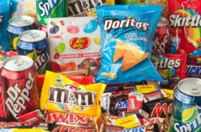
Golosinas y chucherías
Esther Ruiz Chércoles (revisión)
Ana Martínez Rubio
www.familiaysalud.es

Slide 2
Chucherías
No deben consumirse.
Golosinas dulces: caramelos, gomitas, chocolatinas…
A nadie le amarga un dulce.
Saladas: patatas fritas, pipas, maíz frito, galletas saladas…
Se comen sin hambre y quitan el hambre.
Facilitan las caries y la obesidad.
www.familiaysalud.es

Slide 3
Chucherías
No deben consumirse. Explicar el por qué.
Predicar con el ejemplo.
Si se consumen dulces, procurar lavar los dientes después para que el riesgo de caries sea menor.
En lugar de premiar con chucherías,
ofrecerles atención, cariño, enseñarles
alguna habilidad o juego.
www.familiaysalud.es

